Slide 1
স্বাগতম

Slide 2
পাঠ পরিচিতি
শ্রেণি: ৬ষ্ঠ
বিষয়: তথ্য ও যোগাযোগ প্রযুক্তি
অধ্যায় : ৫ম
পাঠ : ২
সময়: ৫০ মিনিট
শিক্ষক পরিচিতি
মোছাঃ রিফা আক্তার
সহকারী শিক্ষক(আইসিটি)
শায়েস্তাগঞ্জ উচ্চ বিদ্যালয়,হবিগঞ্জ।
mahbubarifa529571@gmail.com

Slide 3
ইন্টারনেট সংযোগ

Slide 4
শিখনফল
এই পাঠ শেষে শিক্ষার্থীরা...
1। কম্পিউটার নেটওয়ার্ক সংজ্ঞায়িত করতে পারবে;
২। সুইচ ও রাউটার এর কাজ লিখতে পারবে;
৩। ইন্টারনেট এর জন্ম রহস্য বর্ণনা করতে পারবে।

Slide 5
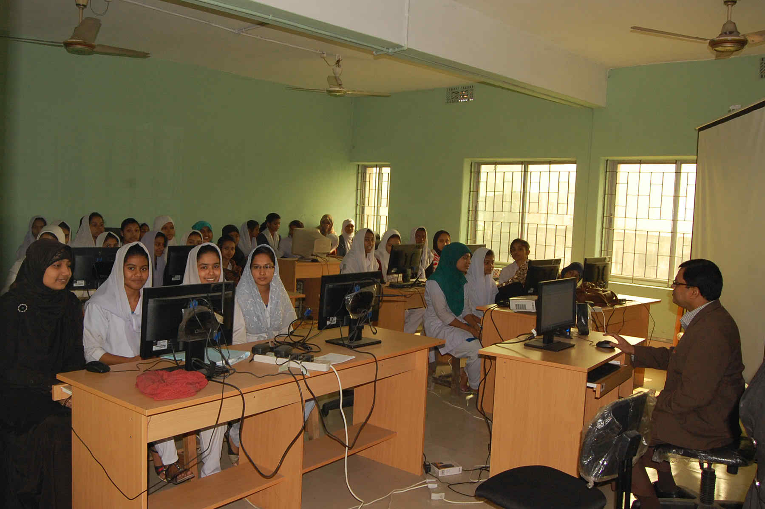
স্কুলের কম্পিউটার ল্যাব

Slide 6
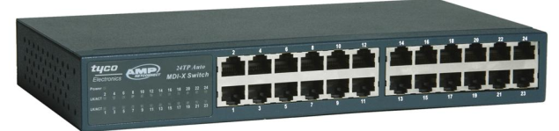
কম্পিউটার নেটওয়ার্ক
সুইচ
সুইচ দিয়ে বিভিন্ন কম্পিউটারে সাথে সংযোগ স্থাপন

Slide 7
জোড়ায় কাজ
সুইচ এর মাধ্যমে কিভাবে কম্পিউটার নেটওয়ার্ক তৈরি করা হয় লেখ।

Slide 8
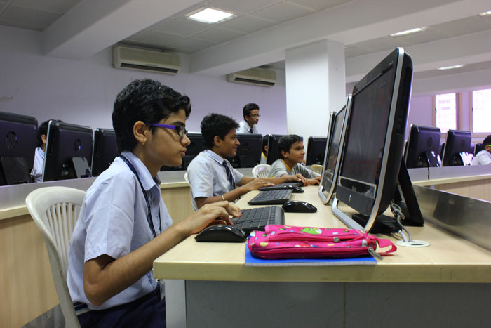
হাজী ওয়াজেদ আলী মাধ্যমিক বিদ্যালয়ের কম্পিউটার ল্যাব

Slide 9
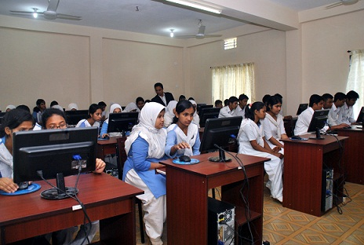
আজাদ মাধ্যমিক বিদ্যালয়ের কম্পিউটার ল্যাব

Slide 10
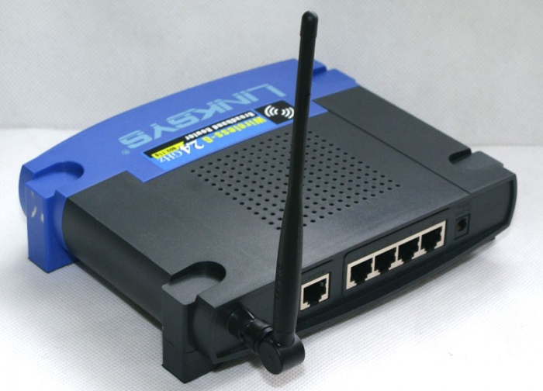
রাউটার
রাউটার দিয়ে দুই স্কুলের নেটওয়ার্ক সংযোগ

Slide 11
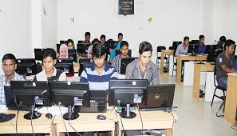
রাউটার দিয়ে অনেকগুলো নেটওয়ার্ক একসাথে জুড়ে নেটওয়ার্ক তৈরি হয়েছে।

Slide 12
ইন্টারনেট শব্দটি এসেছে Interconnected Network থেকে।
প্রথম শব্দ Interconnected
এর Inter
দ্বিতীয় শব্দ Network এর net
১৯৬৯ সালে ইন্টারনেট শুরু হয়।
Inter
net

Slide 13
দলগত কাজ
তোমার বইয়ের ছবিতে দুটি নেটওয়ার্ক জুড়ে দেওয়া হয়েছে।মনে কর আরো দুটি নেটওয়ার্ক আছে তুমি সেগুলো ছবি একে জুড়ে দাও।

Slide 14
সম্ভাব্য উত্তর

Slide 15
নতুন শিখলাম
ইন্টারনেট
নেটওয়ার্ক
সুইচ
রাউটার

Slide 16
মূল্যায়ন
1. ইন্টারনেট কত সালে শুরু হয়?
২. ইন্টারনেটকে শব্দগতভাবে কী বলা যায়-
ক. ১৯৫৯
খ. ১৯৭৯
গ. ১৯৬৯
ঘ. ১৯৮৯
ক. Internet Network
খ. Interconnected Network
গ. Interconnection Network
ঘ. Intercom Network

Slide 17
৩. নেটওয়ার্কিং-এর ক্ষেত্রে ব্যবহৃত হয়-
৪. সুইচ কি কাজে ব্যবহার করা হয়?
ক. রাউটার
খ. র‍্যাম
গ. রম
ঘ. ইন্টারনেট
ক. অফ অন
খ. ইন্টারনেট
গ. নেটওয়ার্কিং
ঘ. ব্রাউজিং

Slide 18
বাড়ির কাজ
তোমাদের স্কুলের কম্পিউটারগুলোর সাথে পাশের স্কুলের কম্পিউটারগুলোর সংযোগের ফলে তোমরা কী কী সুবিধা পাবে লিখ।

Slide 19
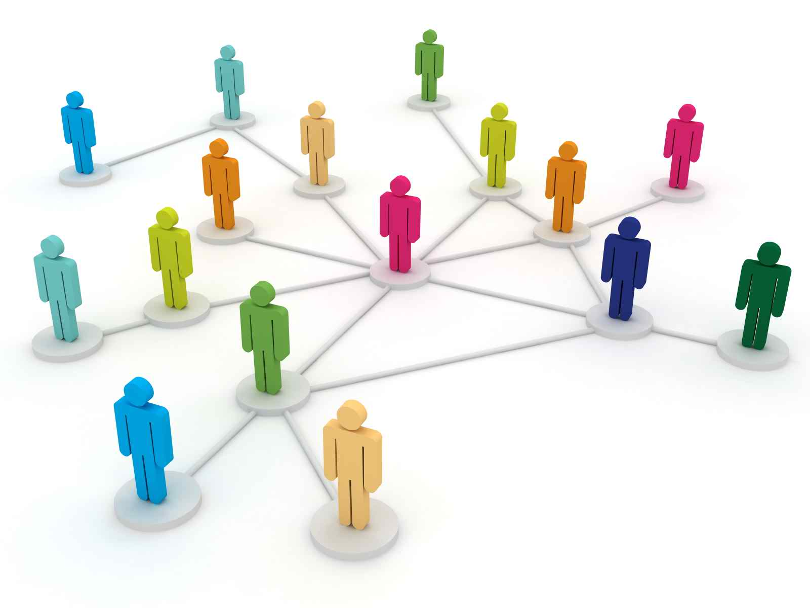
ধন্যবাদ

